Slide 1
Análisis financiero de balances y crecimiento sostenido
Gestión Presupuestaria – 71.34
Gestión Financiera – 91.34

Slide 2
Introducción
Estructura de la materia
Primera parte: Clases teóricas
Introducción y Crecimiento sostenido
IPO
Mercado de capitales
Presupuestación
Valuación
Política de dividendos
Segunda Parte: Clases especiales
Invitados
Lavado de Dinero
Leasing
Comercio Exterior
Proyectos
Otras
Juego de Simulación de empresas

Slide 3
Introducción
Suponemos que saben…
Contabilidad elemental
Armado de cashflows
Matemática financiera
Introducción
Índices
Crecimiento Sostenido
Ejercicio
Repaso

Slide 4
Nociones de contabilidad
Los estados contables
Balance
Cuadro de Resultados
Cashflow
Introducción
Índices
Crecimiento Sostenido
Ejercicio
Repaso

Slide 5
Nociones de contabilidad
Balance (o situación patrimonial)
Activo
Pasivo
Patrimonio Neto
Introducción
Índices
Crecimiento Sostenido
Ejercicio
Repaso

Slide 6
Nociones de contabilidad
Cuadro de resultados
Ventas
- Costo de ventas
= Utilidad Bruta
- Gastos comerciales
- Gastos administrativos
= Utilidad operativa antes de amortizaciones (EBITDA)
- Amortizaciones BIUS y otros
= Utilidad operativa (EBIT)
+/- Resultados extraodinarios
+/- Resultado financiero
= Utilidad antes de impuestos (EBT)
- Impuesto a las ganancias
= Utilidad neta del ejercicio
+/- Dividendos/Aportes de capital
Variación del Patrimonio
Introducción
Índices
Crecimiento Sostenido
Ejercicio
Repaso

Slide 7
Nociones de contabilidad
Cashflow
+Cobranzas
- Pagos
- Pago gastos comerciales
- Pago gastos administrativos
- Pago otros egresos
+/- Compra/Venta Bienes de Uso
+/- Inversión/Cobro Plazos Fijos
+/- Toma/Pago de préstamos
- Pago impuesto a las ganancias
+/- Dividendos/Aportes de capital
Total variación de la caja
¿Hay otra manera de hacer un Cashflow?
Introducción
Índices
Crecimiento Sostenido
Ejercicio
Repaso

Slide 8
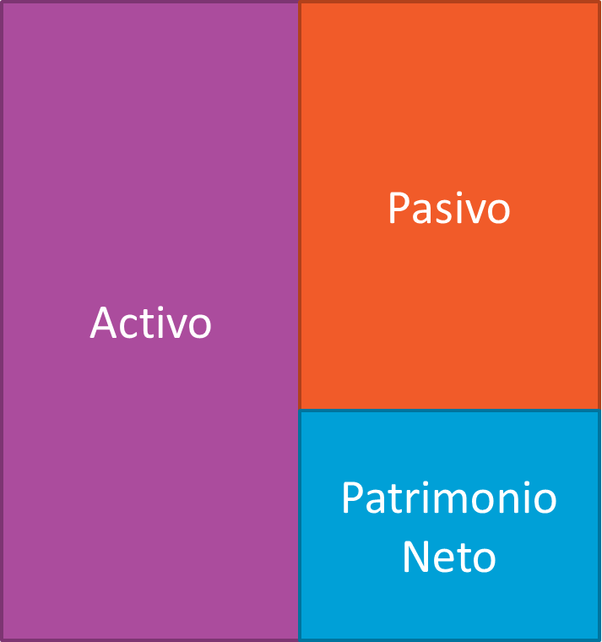
El método indirecto
EBITDA
(Taxes) Que impuestos?
(Capex) Que inversiones?
+/- Var. WK como se calcula?
Free cash flow
A quien le corresponde este
Cash flow?

Slide 9
Variación de capital de trabajo
Una Compañia que necesita 30 días de inventarios, 30 días de deuda a proveedores, y 30 días de créditos por ventas. Que pasa si aumentan las ventas un 30%, y la proporción de costos se mantiene?
Se puede crecer y no tener que invertir en capital de trabajo?

Slide 10

Matemática financiera elemental
Valor tiempo del dinero
Valor terminal
Cashflow 1
Cashflow 2
Cashflow n
0
1
2
3
Inversión Inicial
$$VAN \left(NPV\right)= \sum_{i}^{n}{\frac{CFi}{{(1+Ki)}^{n}}}$$
Introducción
Índices
Crecimiento Sostenido
Ejercicio
Repaso

Slide 11
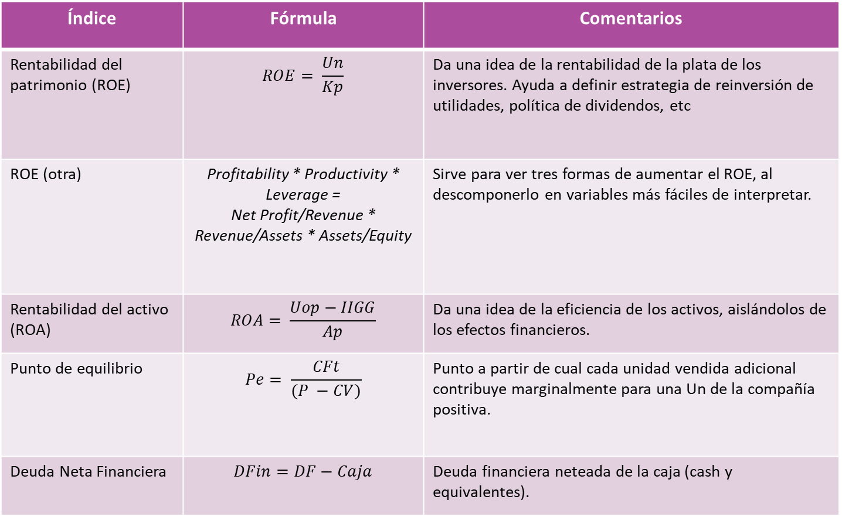
Índices financieros
Índice | Fórmula | Comentarios
Rentabilidad del patrimonio (ROE) | $$ROE= \frac{Un}{Kp}$$ | Da una idea de la rentabilidad de la plata de los inversores. Ayuda a definir estrategia de reinversión de utilidades, política de dividendos, etc
ROE (otra) | Profitability * Productivity * Leverage = Net Profit/Revenue * Revenue/Assets * Assets/Equity | Sirve para ver tres formas de aumentar el ROE, al descomponerlo en variables más fáciles de interpretar.
Rentabilidad del activo (ROA) | $$ROA= \frac{Uop−IIGG}{Ap}$$ | Da una idea de la eficiencia de los activos, aislándolos de los efectos financieros.
Punto de equilibrio | $$Pe= \frac{CFt}{(P −CV)}$$ | Punto a partir de cual cada unidad vendida adicional contribuye marginalmente para una Un de la compañía positiva.
Deuda Neta Financiera | $$DFin=DF−Caja$$ | Deuda financiera neteada de la caja (cash y equivalentes).
Introducción
Índices
Crecimiento Sostenido
Ejercicio
Repaso

Slide 12
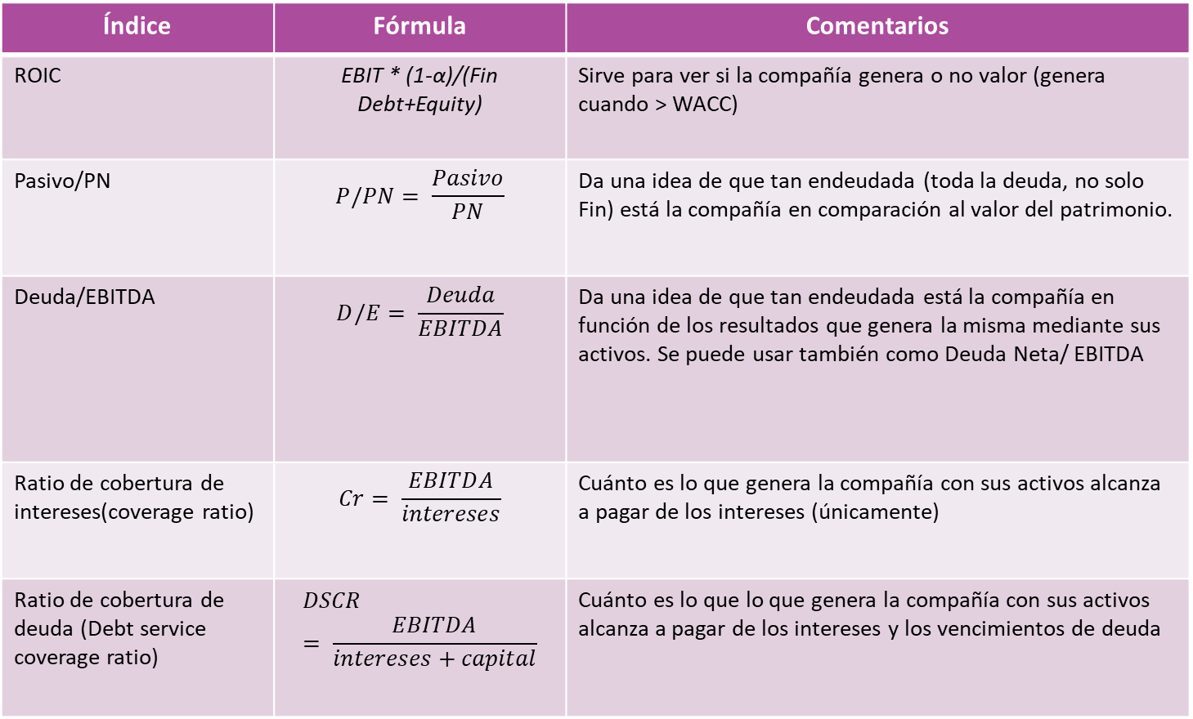
Índices financieros
Índice | Fórmula | Comentarios
ROIC | EBIT * (1-α)/(Fin Debt+Equity) | Sirve para ver si la compañía genera o no valor (genera cuando > WACC)
Pasivo/PN | $$P/PN= \frac{Pasivo}{PN}$$ | Da una idea de que tan endeudada (toda la deuda, no solo Fin) está la compañía en comparación al valor del patrimonio.
Deuda/EBITDA | $$D/E= \frac{Deuda}{EBITDA}$$ | Da una idea de que tan endeudada está la compañía en función de los resultados que genera la misma mediante sus activos. Se puede usar también como Deuda Neta/ EBITDA
Ratio de cobertura de intereses(coverage ratio) | $$Cr= \frac{EBITDA}{intereses}$$ | Cuánto es lo que genera la compañía con sus activos alcanza a pagar de los intereses (únicamente)
Ratio de cobertura de deuda (Debt service coverage ratio) | $$DSCR= \frac{EBITDA}{intereses+capital}$$ | Cuánto es lo que lo que genera la compañía con sus activos alcanza a pagar de los intereses y los vencimientos de deuda
Introducción
Índices
Crecimiento Sostenido
Ejercicio
Repaso

Slide 13
Índices financieros
«Máximas» de la adm. financiera
Los ratios no se miran en soledad
No dejan de ser ratios
¿Con qué números me alarmo?
Se miran en su totalidad. Algunos puedan dar mejor que otros, hay que entender todo lo que está pasando
La compañía puede tener momentos. Los ratios pueden ser excepcionales por alguna razón.
Debt/EBITDA :
<1 : Poco apalancado
>3: muy apalancado
>4: peligrosamente apalancado
Pasivo/PN:
<1: Poco apalancado
>2: Muy apalancado
Cobertura
  <1: No llego a pagar intereses
  =1: Pago JUSTO los intereses
  >1: Empiezo a estar tranquilo
DSCR:
  <1: No llego a cubrir
  =1: Estoy al límite de cubrir
  >1: Empiezo a estar tranquilo
Introducción
Índices
Crecimiento Sostenido
Ejercicio
Repaso

Slide 14
Crecimiento Sostenido
La Operación de una compañía
Debe tener
Crecimiento acorde al mercado donde opera
Con el objetivo de
No perder market share
Distribuir dividendos a los accionistas
Pagarle a sus acreedores
Introducción
Índices
Crecimiento Sostenido
Ejercicio
Repaso

Slide 15
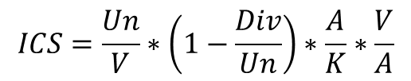
Crecimiento sostenido
Utilidad Neta
Ventas
(Un/V)
VENTAS
UTILIDAD
NETA
Rotación de
Activos
(V/A)
1 -
Div
Un
Política de
Dividendos
NUEVOS
ACTIVOS
UTILIDAD
RETENIDA
(A/K)
Apalancamiento
$$ICS=\frac{Un}{V}∗\left(1−\frac{Div}{Un}\right)∗\frac{A}{K}∗\frac{V}{A}$$
Introducción
Índices
Crecimiento Sostenido
Ejercicio
Repaso

Slide 16
Ejercicio
Para el balance que les entregamos, calcular:
  EBITDA
  Deuda Neta financiera
  ¿Que opina del apalancamiento de esta compañía?
  ¿Que pasa si la deuda fuera 50% en USD y hay una devaluación del 20%?
Introducción
Índices
Crecimiento Sostenido
Ejercicio
Repaso

